Slide 1
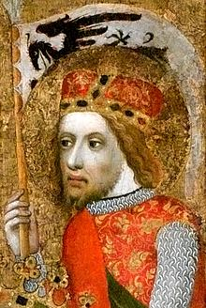
Svatý Václav
Hlavní patron českého národa

Slide 2
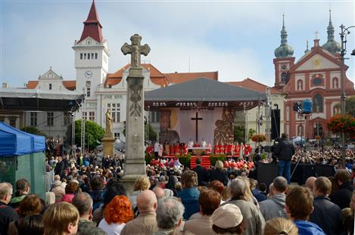
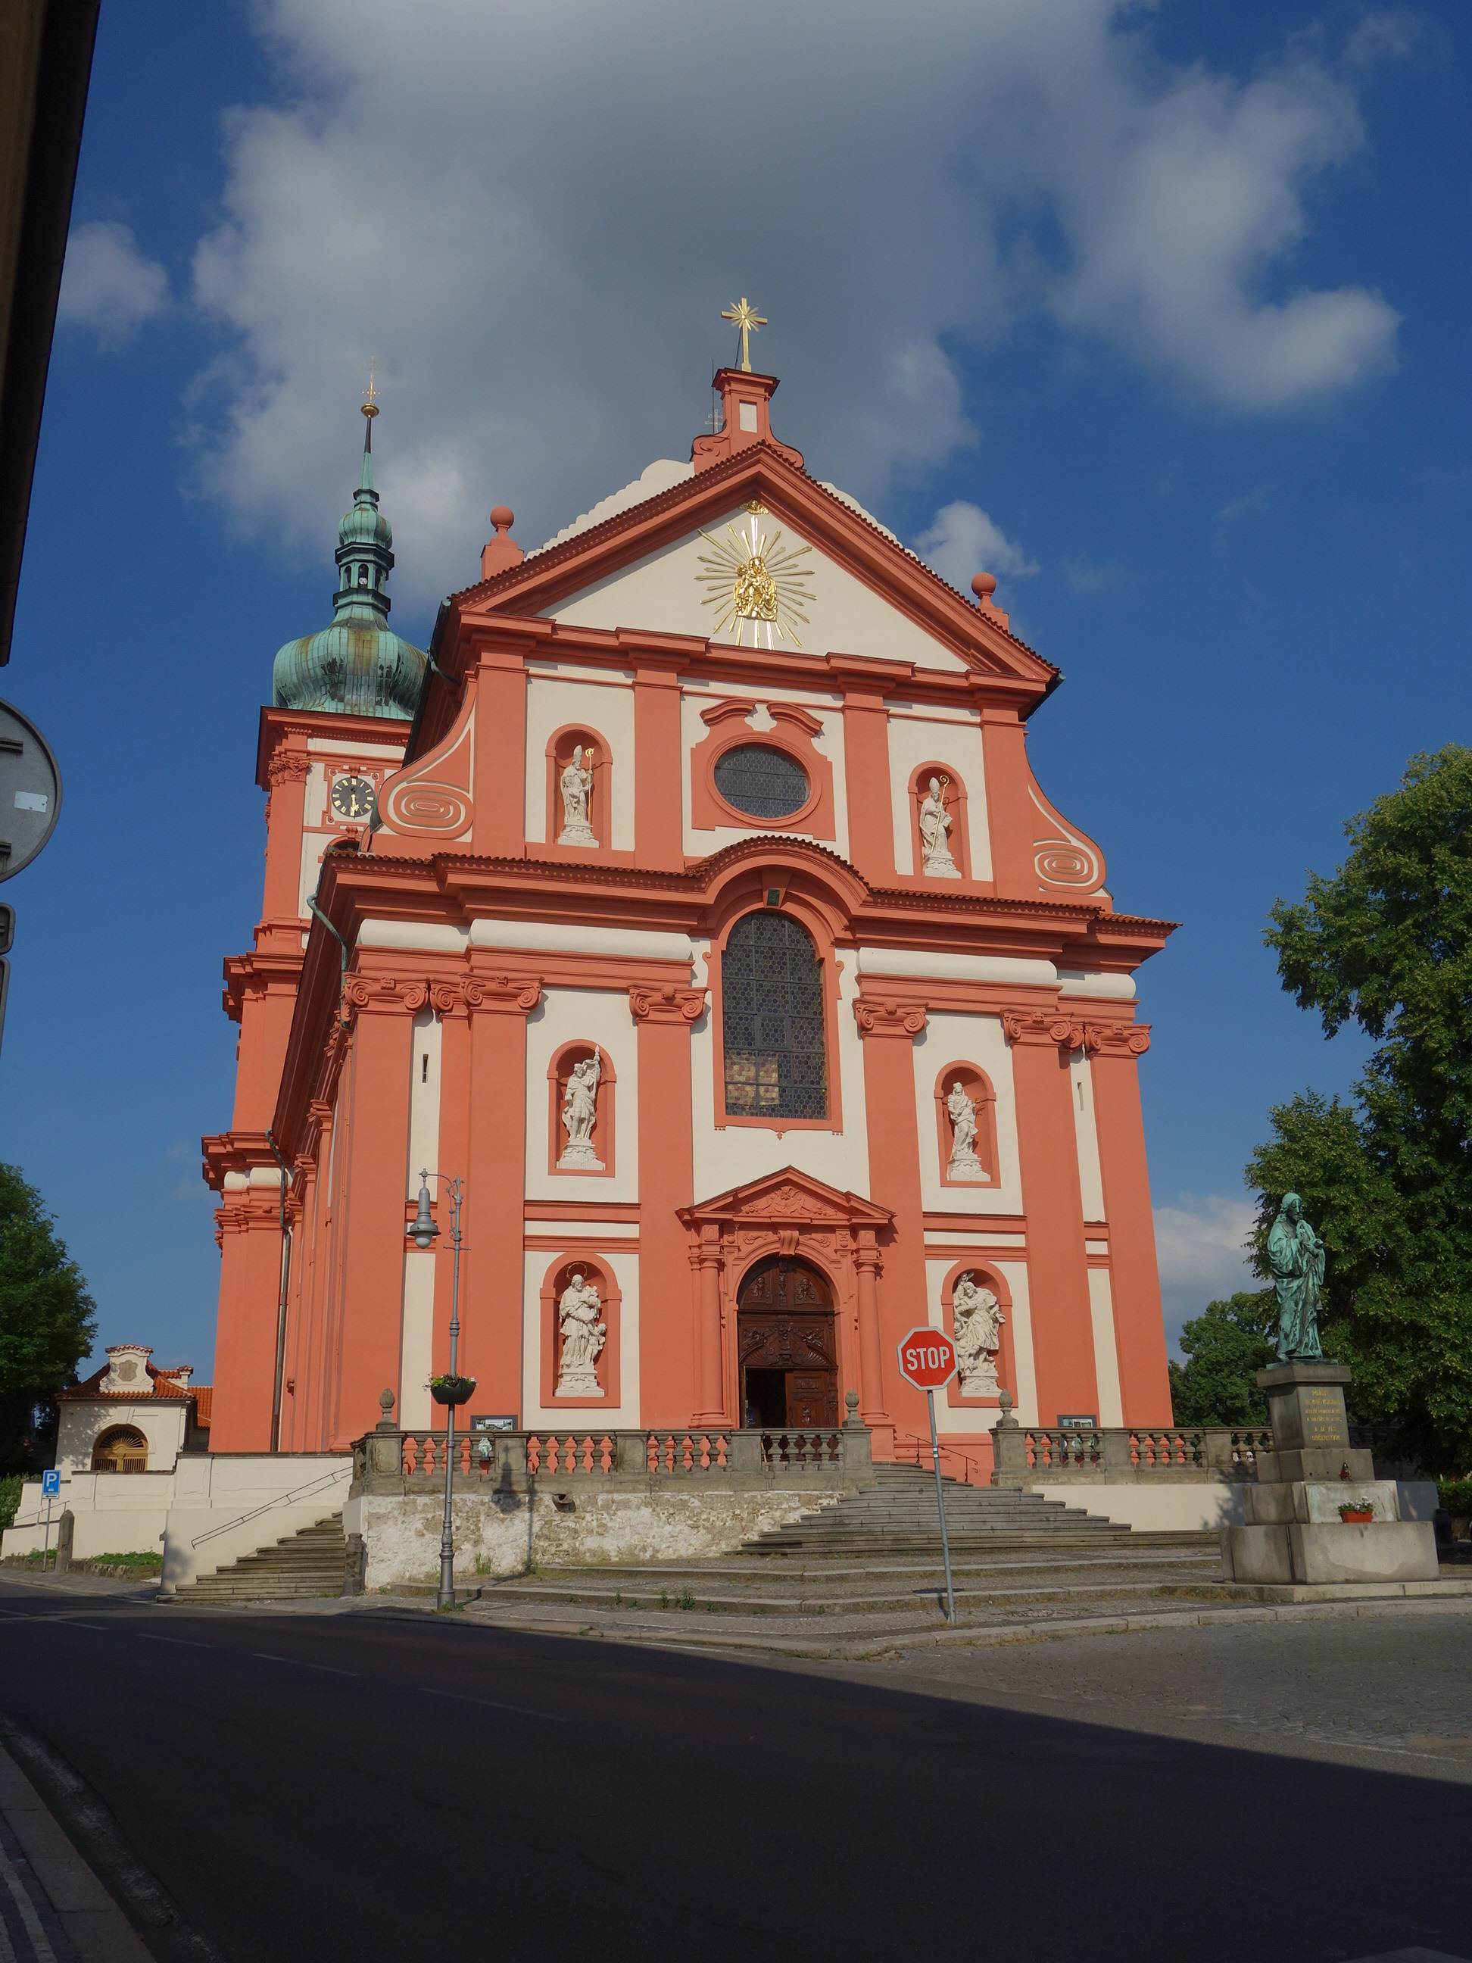
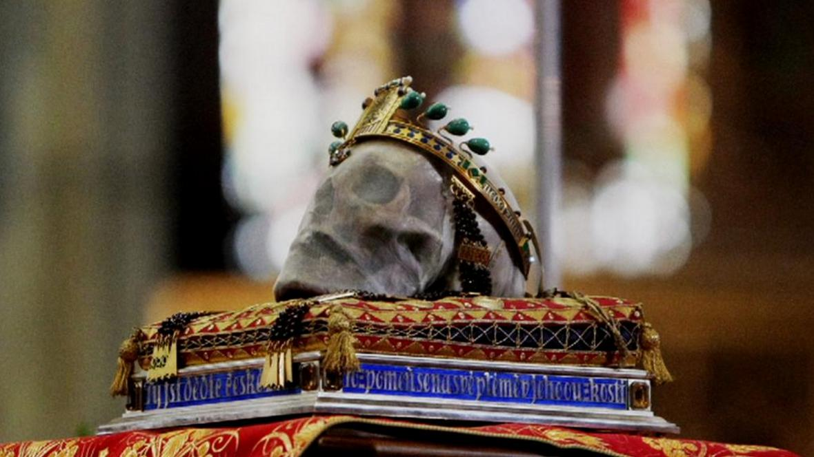
28. září – státní svátek
Den české státnosti
Připomíná se sv. Václav – patron českého národa
Národní svatováclavská pouť ve Staré Boleslavi

Slide 3
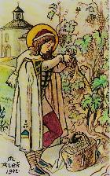
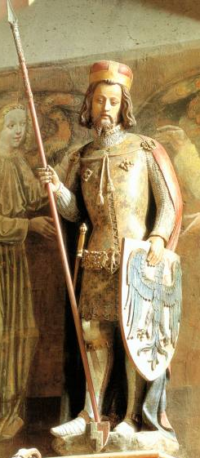
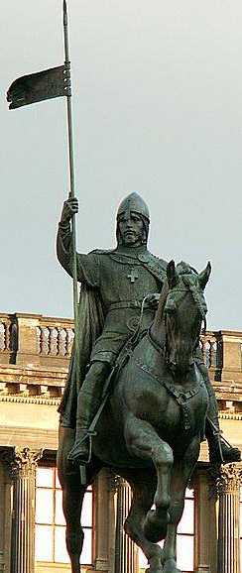
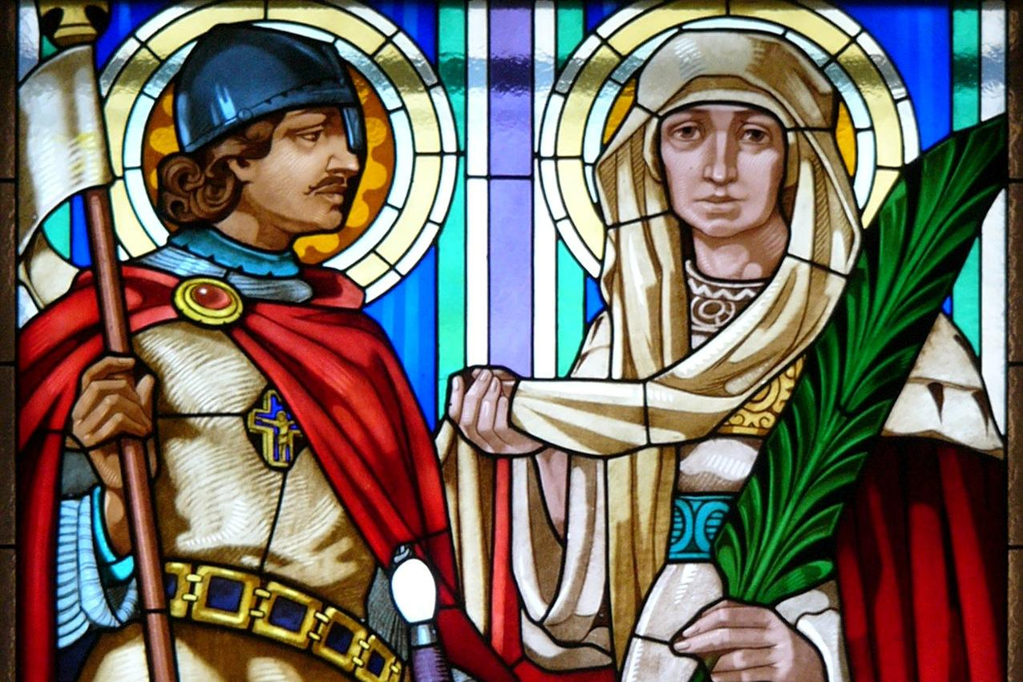
Atributy sv. Václava

Slide 4
Kdo byl sv. Václav?
narozen zač. 10. století
Přemyslovec
vynikal vzdělaností a zbožností
schopný a prozíravý panovník
silná vůle, zbožnost, mírumilovnost

Slide 5
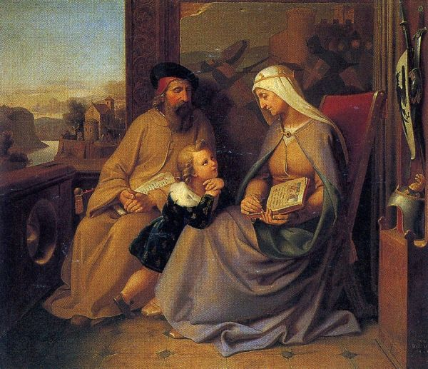
Křesťanský panovník
křesťanská výchova a vliv sv. Ludmily
území za jeho vlády bylo zčásti křesťanské, zčásti pohanské
usiloval o mír, snažil se o kulturní i náboženské povznesení země
dle legend pěstoval vinnou révu a obilí pro mši sv. vykupoval otroky a dával jim svobodu, pečoval o chudé, o vdovy a sirotky, bořil šibenic

Slide 6
Křesťanský panovník
podporoval křesťanství, nechal postavit několik kostelů, zval do Čech misionáře
v Praze založil rotundu, kterou zasvětil sv. Vítu (hlavní kostel knížectví)

Slide 7
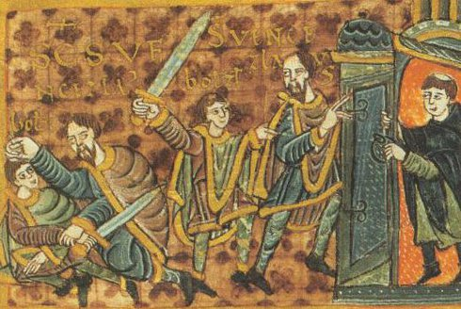
Mučedník
cestou na mši svatou byl napaden svým bratrem Boleslavem, tomu se ubránil, potom ho ale napadla ještě tlupa ozbrojenců a před chrámovými dveřmi byl zabit
dle legendy se vrahové jmenovali Hněvsa, Tira a Česta
rok Václavovy smrti se uvádí nejčastěji 935
brzy uctíván jako mučedník a patron země
Boleslav nakonec svého činu litoval

Slide 8
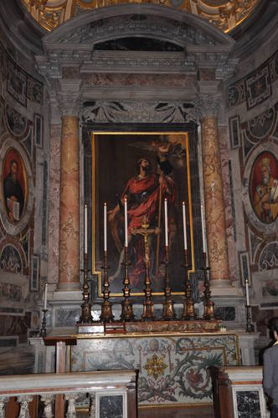
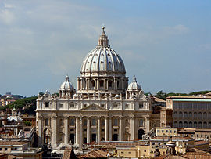
Úcta ke sv. Václavovi
úcta ke knížeti Václavovi se šíří bezprostředně po jeho smrti, a to nejen u nás, ale i za hranicemi
ke sv. Václavovi se lidé obraceli v dobách dobrých i zlých
úctu ke sv. Václavovi šíří především Karel IV.

Slide 9
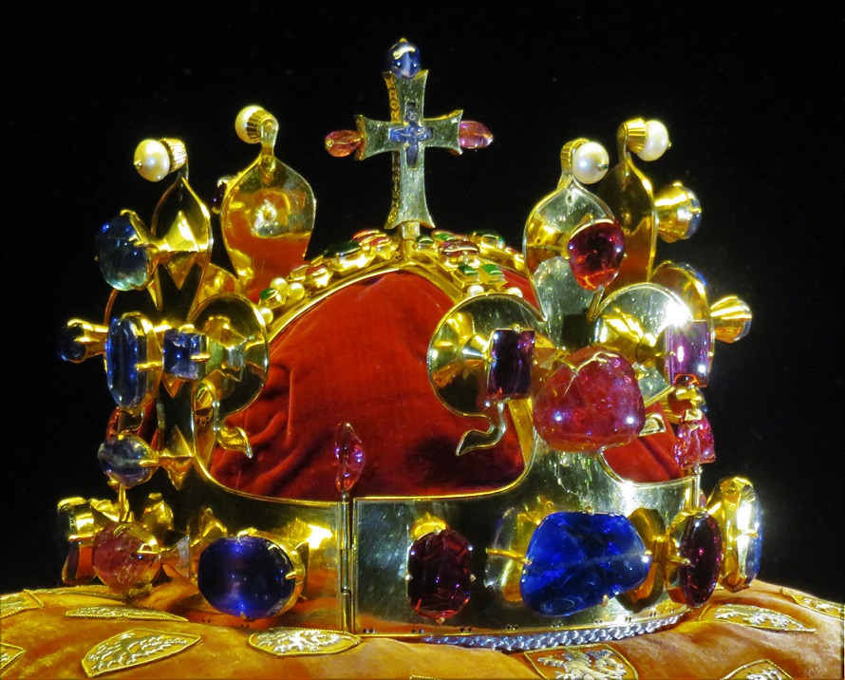
Svatováclavská koruna
zhotovena císařem Karlem IV., ten ji věnoval sv. Václavu
nejstarší součástí českých korunovačních klenot (14. století)

Slide 10
Svatováclavský chorál
kořeny této modlitby sahají až do 12. století, jejím původním jazykem je staročeština
Svatý Václave, vévodo české země, kníže náš, pros za nás Boha, svatého Ducha! Kriste, eleison.
Ty jsi dědic české země, rozpomeň se na své plémě, nedej zahynouti nám ni budoucím, svatý Václave! Kriste, eleison.
Pomoci my tvé žádáme, smiluj se nad námi, utěš smutné, zažeň vše zlé, svatý Václave! Kriste, eleison.

Slide 11
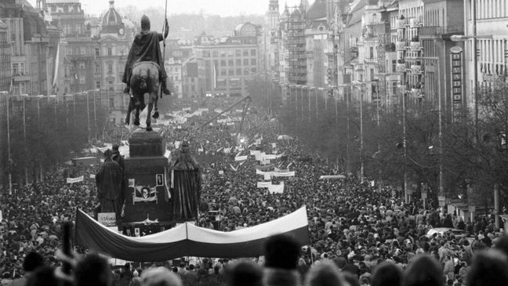
Václavské náměstí
Václavské náměstí se stalo svědkem důležitých dějů
jezdecká socha knížete Václava od J. V. Myslbeka
sv. Václav – symbol české státnosti, ochránce země

